Slide 1
HIPOTESIS DE AVOGADRO

Slide 2
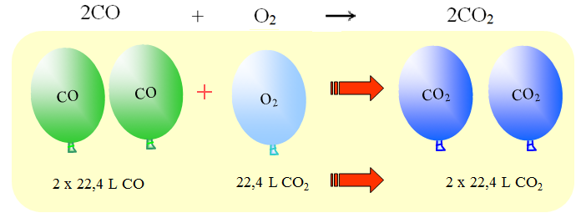
HIPOTESIS DE AVOGADRO
• En condiciones normales P = 1 atmósfera, T = 273 K un mol de cualquier gas ocupa 22,4 litros

Slide 3
INTERPRETACIÓN MACROSCÓPICA (relación en volúmenes)
Si en la reacción intervienen gases en c.n. de presión y temperatura, 1 mol de cualquiera de ellos ocupará un volumen de 22,4 litros
2H₂
+
O₂
2H₂O
2 moles de H₂
1 mol de O₂
2 moles de H₂O
2 · 22,4 litros de H₂
22,4 litros de O₂
2 · 22,4 litros de H₂O
+
Los coeficientes estequiométricos de una ecuación química ajustada en la que intervienen gases, informan de la proporción entre volúmenes de reactivos y productos

Slide 5
CÁLCULOS ESTEQUIOMÉTRICOS. VOLUMEN
P V = n R T (ecuación de los gases perfectos)

